Slide 1
ІЗ
Розыгрыши под контролем
Проверка платного участия, случайного выбора
и указанных связей между материалами
TEMIR · SafeNet KZ · Трек 1 · Рабочий MVP
Notes:
0:00–0:20. ІЗ помогает собрать условия одного розыгрыша и увидеть признаки платной лотереи с точными цитатами. Система задаёт приоритет проверки, окончательную оценку даёт человек. Источник: пользовательский бриф SafeNet_KZ_Hackathon, стр. 1–4.

Slide 2
Условия одного розыгрыша
Публикация
«Разыгрываем смартфон»
Условия участия
«Для участия купите слот за 3 000 ₸»
Текст эфира
«Победителя определит колесо фортуны»
Синтетический пример. Принадлежность источников указана в материалах.
Notes:
0:20–0:55. Условия могут быть разнесены: приз в публикации, оплата в другом сообщении, выбор победителя в эфире. В нашем синтетическом примере материалы соединены явным ID. Отдельно сохраняем заявленную комиссию: факт прибыли не подтверждаем. Источники: dist/network-demo.mjs; бриф, трек 1.

Slide 3
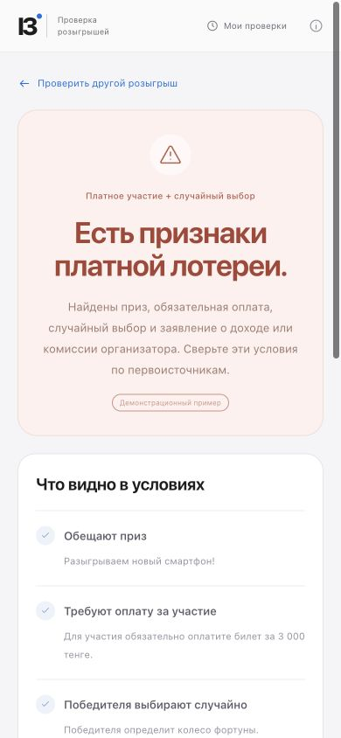
Проверка за один экран
Текст или скриншот
Приз, обязательная оплата
и случайный выбор —
рядом с исходными фразами
Недостающие и противоречивые
условия требуют уточнения
Текст + OCR RU/KZ + предоставленная расшифровка эфира
Notes:
0:55–1:40. Пользователь вставляет текст или загружает скриншот. Получает понятный результат и фразы, на которых он основан. Сравните платный и бесплатный пример. Текст и OCR обрабатываются в браузере. RU/KZ; транслит ограничен. Скриншот: текущий локальный MVP, синтетический пример серии.

Slide 4
Проверяемые связи
Повторяемость
Кандидат связи
Аккаунт A
Аккаунты A · B · C
DRAW_DEMO_01
DRAW_DEMO_02
Одна точная рекламная ссылка
raffle.temir.test/
rules/season-a
Разные явные ID
и разные тексты
Синтетический пример. Источник + цитата + позиции; риск не повышается.
Notes:
1:40–2:30. Слева — серия одного явно указанного аккаунта по разным ID. Справа — кандидат связи разных аккаунтов по одной точной рекламной ссылке. Можно открыть основание и исходный материал. Обычный общий домен не создаёт связь. Контакты в графе маскируются, совпадение не меняет приоритет риска. В рабочем месте есть очередь, переход к следующему делу и время видимой сессии, но экономия времени ещё не измерена людьми. Источники: dist/network.mjs, dist/network-view.mjs, scripts/check-network.mjs, текущий MVP. Синтетическое демо.

Slide 5
Свежий тест: 120 сценариев
Показатель | Результат | Основание
Precision высокого | 86,8% | 33 / 38
Recall высокого | 68,8% | 33 / 48
Ложные высокие | 6,9% | 5 / 72
Совпадение трёх уровней | 67,5% | 81 / 120
FPR очереди high + medium | 37,5% | 18 / 48 низких
Отдельный AI-автор · замороженный движок · синтетические тексты
95% интервал precision: 72,7%–94,2%
95% интервал recall: 54,7%–80,1%
Качество реального потока и разметку специалистами предстоит проверить.
Notes:
2:30–3:25. Версия 1.5.0-track1-rules. Движок зафиксирован до открытия нового корпуса v3. Отдельный AI-автор не видел код и прежние корпуса. Показатели относятся к синтетическим текстам; это не реальные публикации и не человеческая разметка. TP33, FP5, FN15, TN67. Три уровня: 81/120. Все ошибки сохранены, v3 не использовался для последующей настройки. Отдельно показана нагрузка на очередь high+medium. Источники: dist/evaluation-report.json; evaluation/independent-v3.json; EVALUATION.md.

Slide 6
Архитектура внедрения
Сейчас
Браузер → OCR / правила → связи → решение → экспорт
План пилота
Разрешённый импорт → очередь → OCR → анализ
→ хранилище → рабочее место аналитика
Сервер, совместный доступ и автоматический сбор ещё не реализованы
Notes:
3:25–3:55. Браузерный MVP уже работает. Для пилота предусмотрены разрешённый импорт, очередь, отдельные OCR-воркеры, stateless-анализ, PostgreSQL и роли аналитиков. OCR масштабируется отдельно. Локальный микрозамер текста не является доказательством серверной нагрузки. Источник: ROADMAP.md; dist/evaluation-report.json.

Slide 7
План пилота на четыре недели
Этап | Проверяемый результат
Неделя 1 · данные | Два специалиста, разрешённый тест ≥200 кампаний
Неделя 2 · сервер | Импорт, очередь, БД, роли и журнал решений
Неделя 3 · качество | RU/KZ, ошибки OCR, всплески и восстановление
Неделя 4 · пилот | Работа аналитиков и отчёт для решения о расширении
Цели пилота: precision ≥90% · recall ≥85% · FPR ≤5%
На реальных публикациях цели ещё не подтверждены. Автоматические санкции не предусмотрены.
Notes:
3:55–4:40. Сначала разрешённые обезличенные данные и два разметчика. Затем серверный поток и рабочее место. На третьей неделе измеряем качество и нагрузку. На четвёртой — контролируемый пилот. Это план после согласования, не обещание уже работающего сервиса. Цели precision90 recall85 FPR5 на реальных разрешённых данных проверяются на новом тесте минимум200 кампаний. Источник: ROADMAP.md.

Slide 8
Демо и материалы для проверки
Платный пример → бесплатный конкурс
→ серия розыгрышей → решение аналитика
Рабочий MVP, методология, воспроизводимые метрики
и конкретный план следующего этапа
ІЗ выявляет признаки. Юридическую оценку выполняет специалист.
Notes:
4:40–5:00. Сейчас можно проверить платный пример, бесплатный конкурс, серию связанных материалов и решение аналитика. В пакете есть методология, все сценарии, метрики и план внедрения. Ограничения открыты: нет обхода платформ и распознавания речи, качество реального потока ещё предстоит измерить. Источники: SUBMISSION.md, README.md. Демо: https://iz-safenet-kz.garden-gleam-9738.chatgpt.site

